Slide 1
Mesomerie

Slide 2
Benzeen
C₆H₆

Slide 3
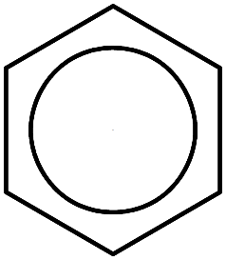
Benzeen
C₆H₆

Slide 4
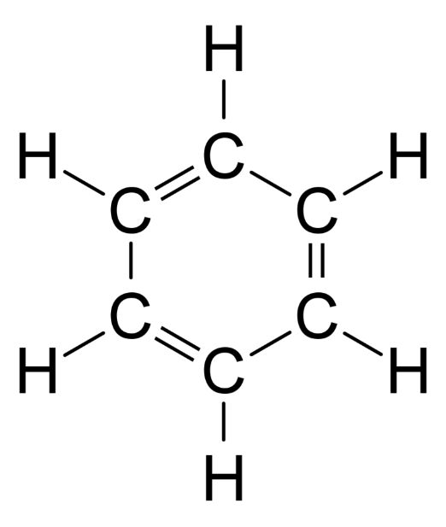
Benzeen C₆H₆

Slide 5
Benzeen C₆H₆
Benzeen
C₆H6 afstand tussen C-atomen

Slide 6
Benzeen C₆H₆
Benzeen
C₆H₆
_{dubbele binding: 134 pm}

Slide 7
Benzeen C₆H₆
Benzeen
C₆H₆
_{dubbele binding: 134 pm}
_{enkele binding: 153 pm}

Slide 8
Benzeen C₆H₆
Benzeen
C₆H₆
_{dubbele binding: 134 pm}
enkele binding: 153 pm Binas: alle bindingen 140 pm

Slide 9
Benzeen C₆H₆
Benzeen
C₆H₆
_{dubbele binding: 140 pm}
enkele binding: 140 pm ?

Slide 10
Benzeen C₆H₆

Slide 11
Benzeen C₆H₆

Slide 12
Benzeen C₆H₆

Slide 13
Benzeen C₆H₆

Slide 14
Benzeen C₆H₆

Slide 15
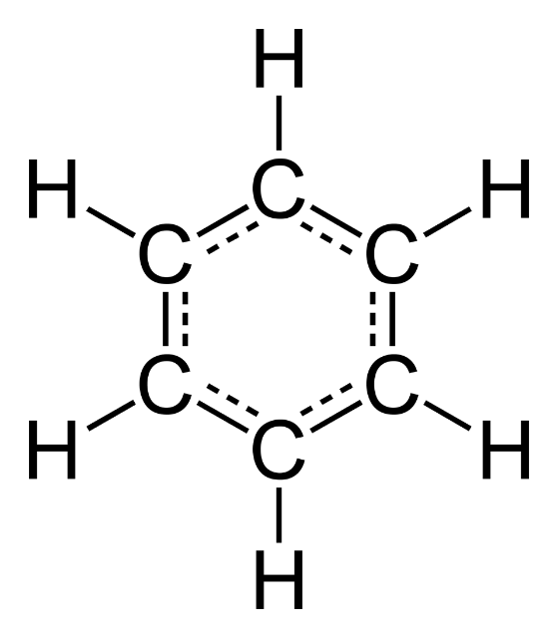
Benzeen C₆H₆

Slide 16
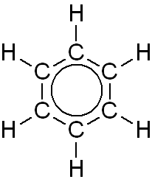
Benzeen C₆H₆

Slide 17
Benzeen C₆H₆

Slide 18
Benzeen
C₆H₆
Mesomere grensstructuren

Slide 19
Ozon
O₃

Slide 20
Ozon
O₃
+

Slide 21
Ozon
O₃
+
+

Slide 22
Ozon
O₃
+
+

Slide 23
Ozon
O₃
+
+

Slide 24
Ozon
O₃
+
+

Slide 25
Ozon
O₃
+
+

Slide 26
Ozon
O₃
+
+

Slide 27
Ozon
O₃
+
+

Slide 28
Ozon
O₃
+
+
grensstructuren

Slide 29
Ozon
O₃
+
+

Slide 30
Ozon
O₃
+
+

Slide 31
Carbonaation CO₃²⁻

Slide 32
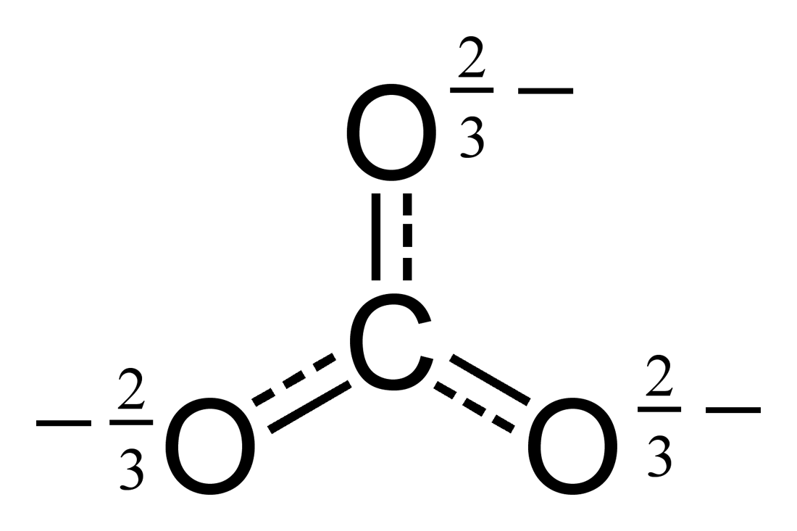
Carbonaation CO₃²⁻

Slide 33
Carbonaation CO₃²⁻

Slide 34
Carbonaation CO₃²⁻

Slide 35
Carbonaation CO₃²⁻

Slide 36
Carbonaation CO₃²⁻

Slide 37
Carbonaation CO₃²⁻

Slide 38
Carbonaation CO₃²⁻

Slide 39
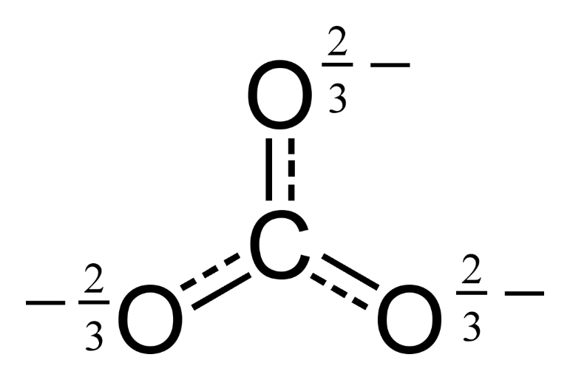
Carbonaation
CO₃²⁻
grensstructuren

Slide 40
Carbonaation
CO₃²⁻
grensstructuren

Slide 41
Carbonaation CO₃²⁻

Slide 42
Carbonaation CO₃²⁻
Carbonaation
De drie zuurstofatomen zijn gelijkwaardig

Slide 43
Carbonaation CO₃²⁻
Carbonaation
De drie zuurstofatomen zijn gelijkwaardig:
- bindingslengte hetzelfde, - alle drie dezelfde lading, - hoeken precies 120º

Slide 44
Carbonaation CO₃²⁻
-⅔
-⅔
-⅔

Slide 45
Nitraation NO₃⁻
grensstructuren
N
+
N
+
N
+

Slide 46
Fenolaationion
grensstructuren

